Slide 1



Отчет о работе весеннего оздоровительного лагеря при
МБОУ «Гимназия 21» «Радуга Дружбы» с 28.03.2022 по 5.04.2022 г.г. Продолжительность 7 дней.
Режим работы с 09.00 ч. до 15.00 Его посещали 40 человек.

Slide 2

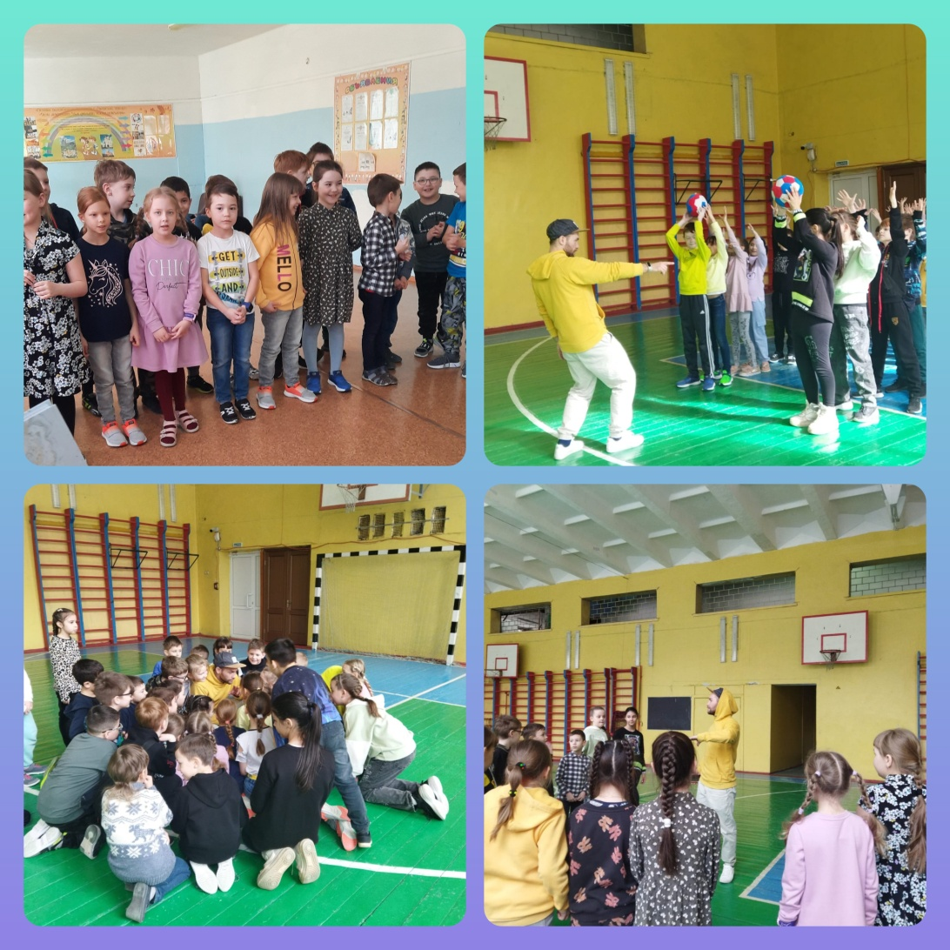
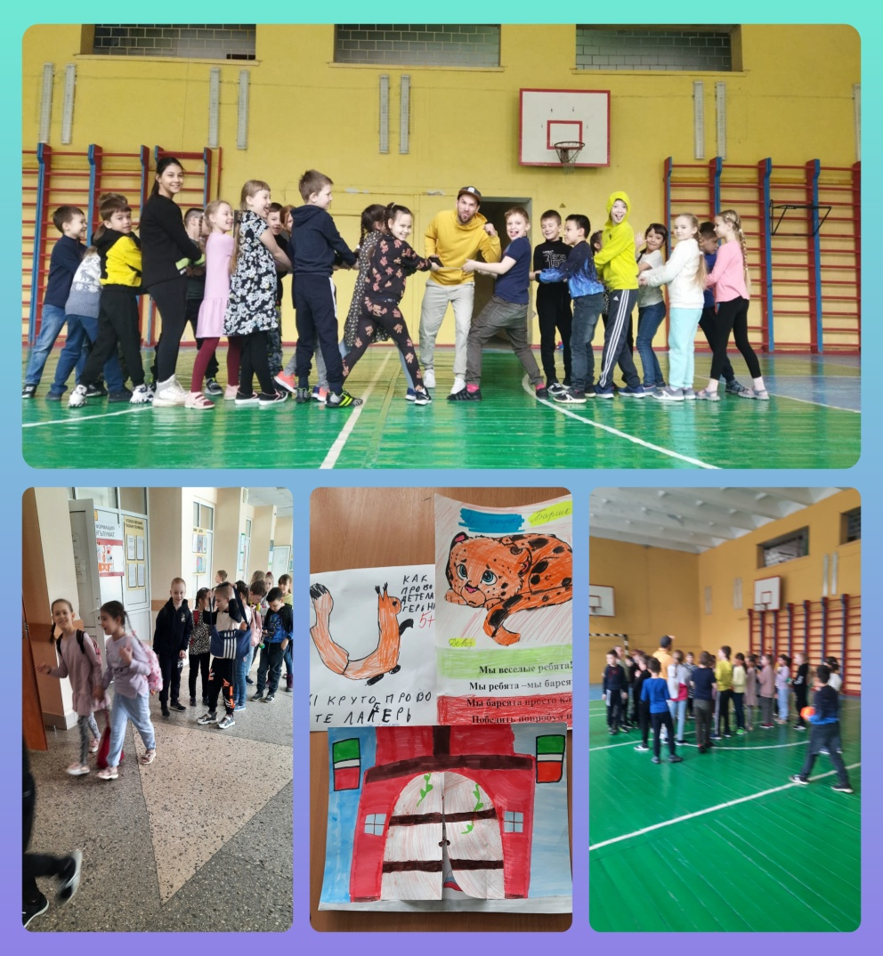
28 марта
В весеннем лагере «Радуга Дружбы» открылась смена.
День первый - «Мы такие разные, но вместе...» — торжественное открытие лагерной смены. Проведено организационное собрание: принятие правил поведения, распределение на отряды, выборы командиров.

Slide 3

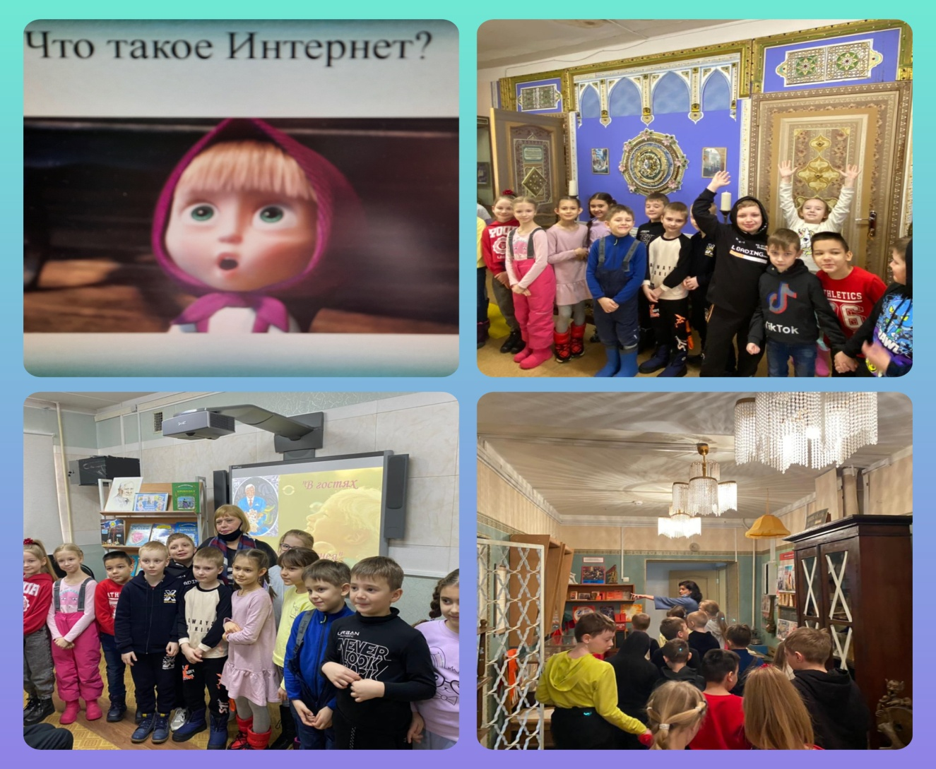
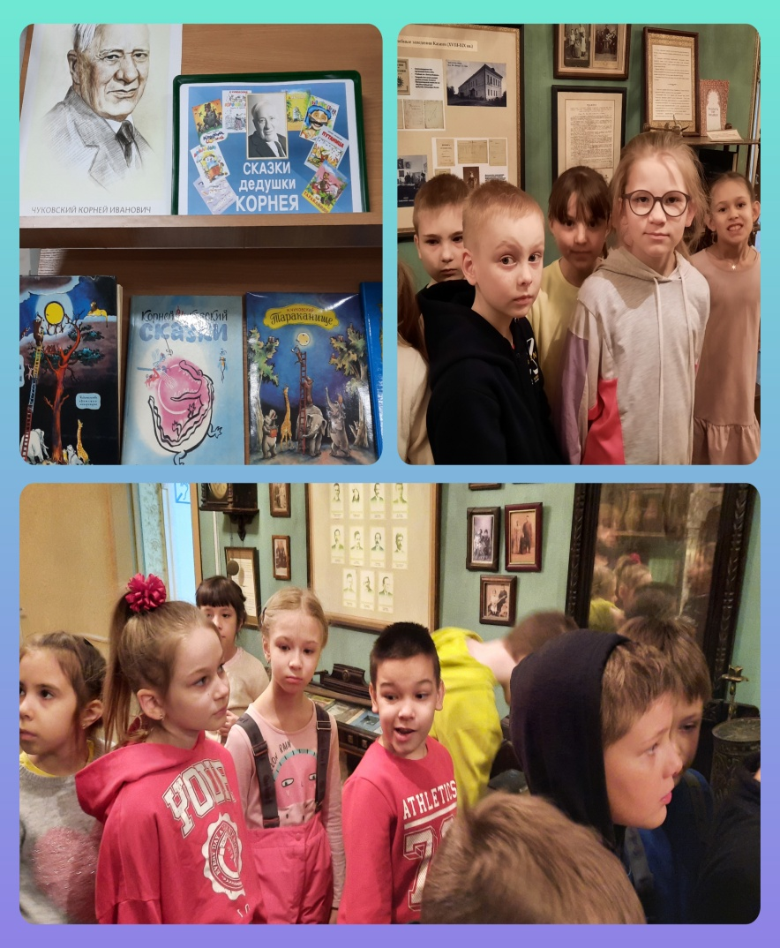

29 марта
Проведён инструктаж: «Правила безопасности в лагере с дневным пребыванием» - (беседы по ПДД, ТБ, пожарной безопасности, безопасности в сети интернет).Первый отряд посетил городскую библиотеку. Во время экскурсии по библиотеке ребята узнали много нового и интересного, получили массу положительных эмоций и ярких впечатлений.

Slide 4
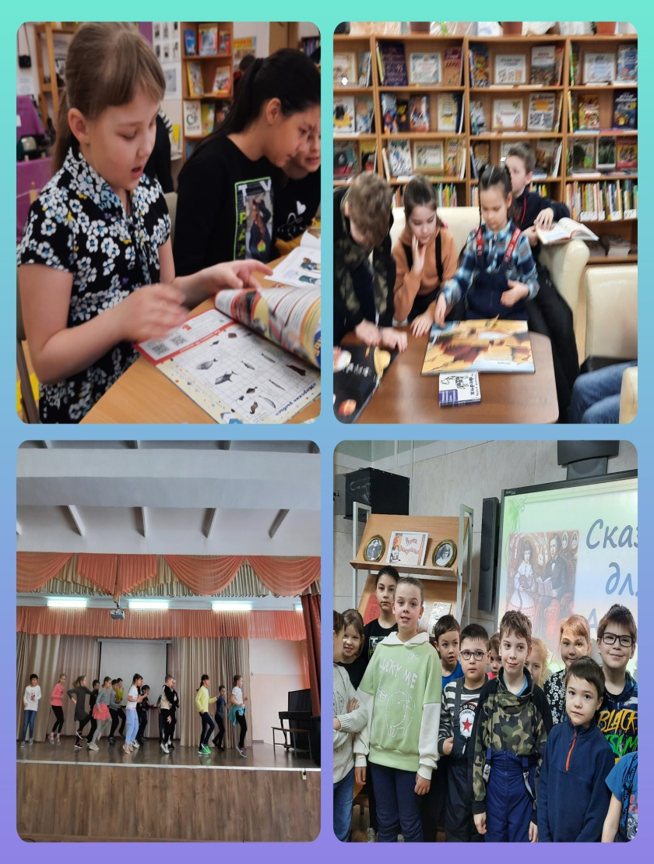
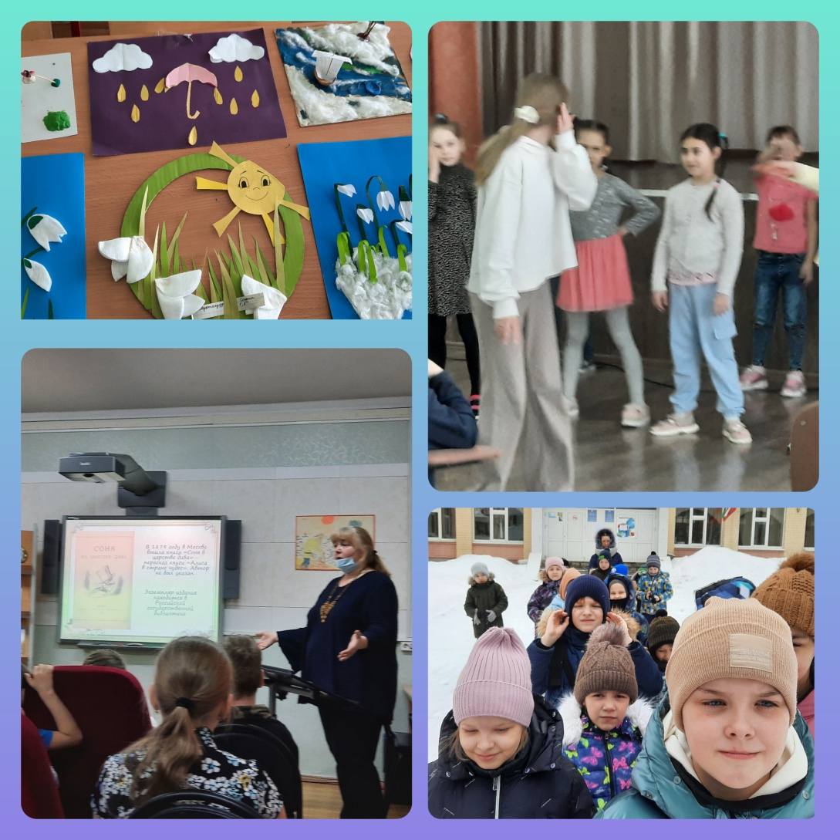
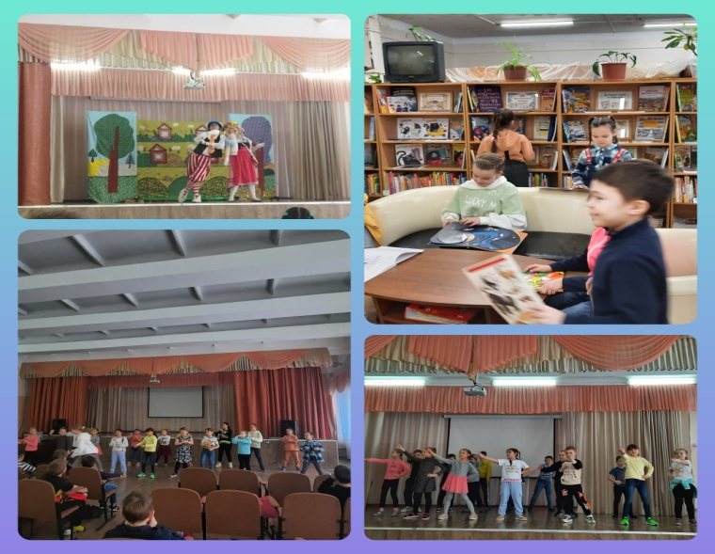

30 марта
Для детей была проведена творческая мастерская «Весна…». Подведение итогов. Вручение подарков..
Ребята из второго отряда посетили городскую библиотеку .Дети были в большом восторге, покидали библиотеку с прекрасным настроением и желанием непременно посетить её ещё раз.

Slide 5

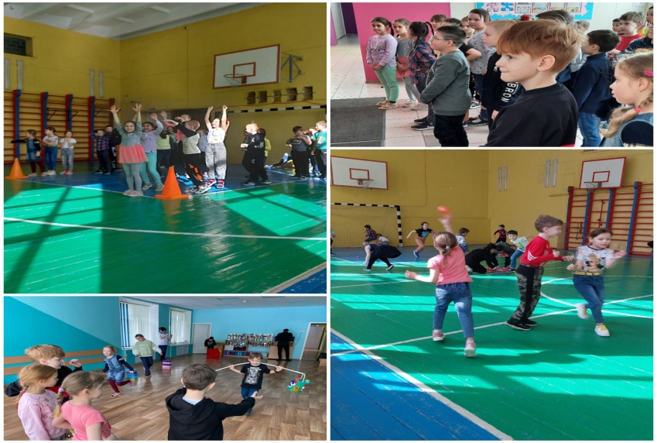
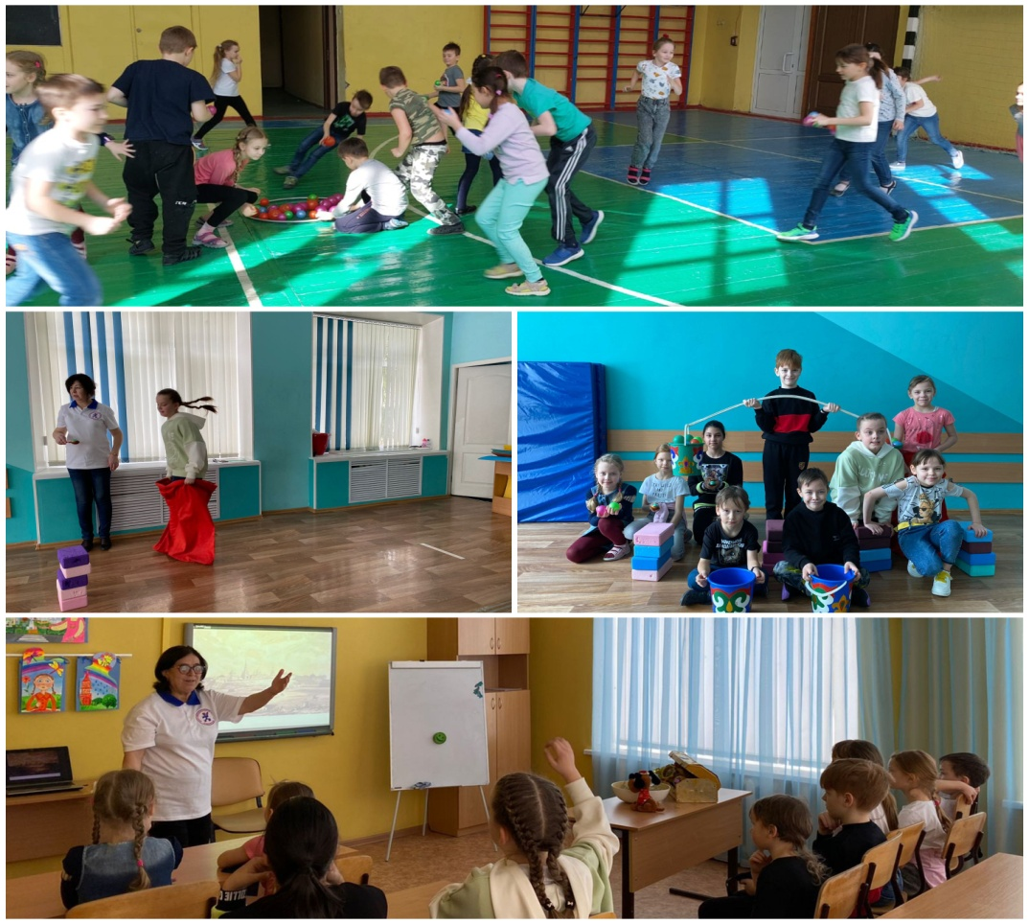
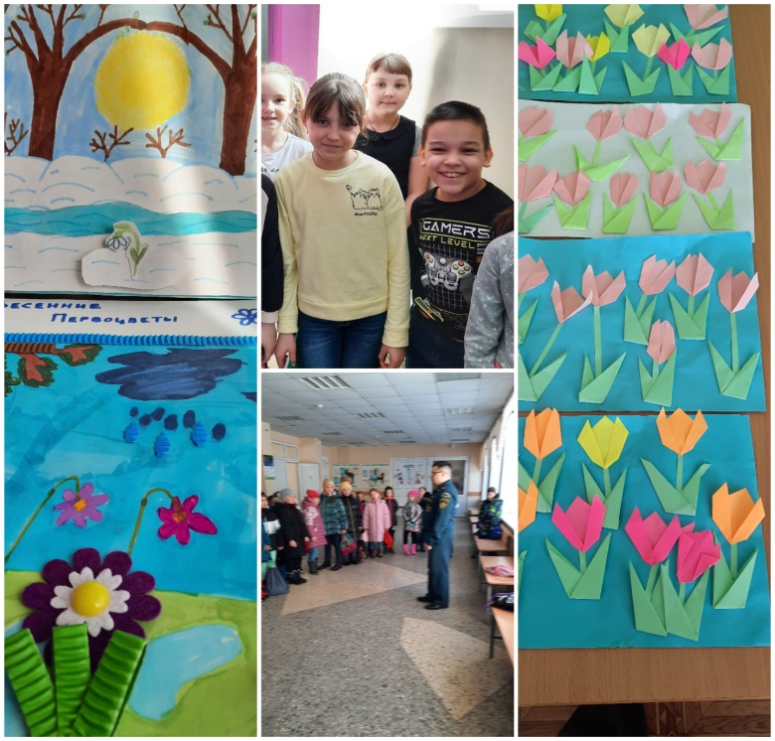
31 марта
После зарядки и плотного завтрака ребята отправились в"Центр внешкольной работы" Приволжского района г. Казани. Отряды лагеря «Радуга Дружбы» участие в увлекательной и познавательной квест-игре «Тайна Казани» После обеда прошли спортивные соревнования между отрядами «Весёлые старты». Победила дружба.

Slide 6

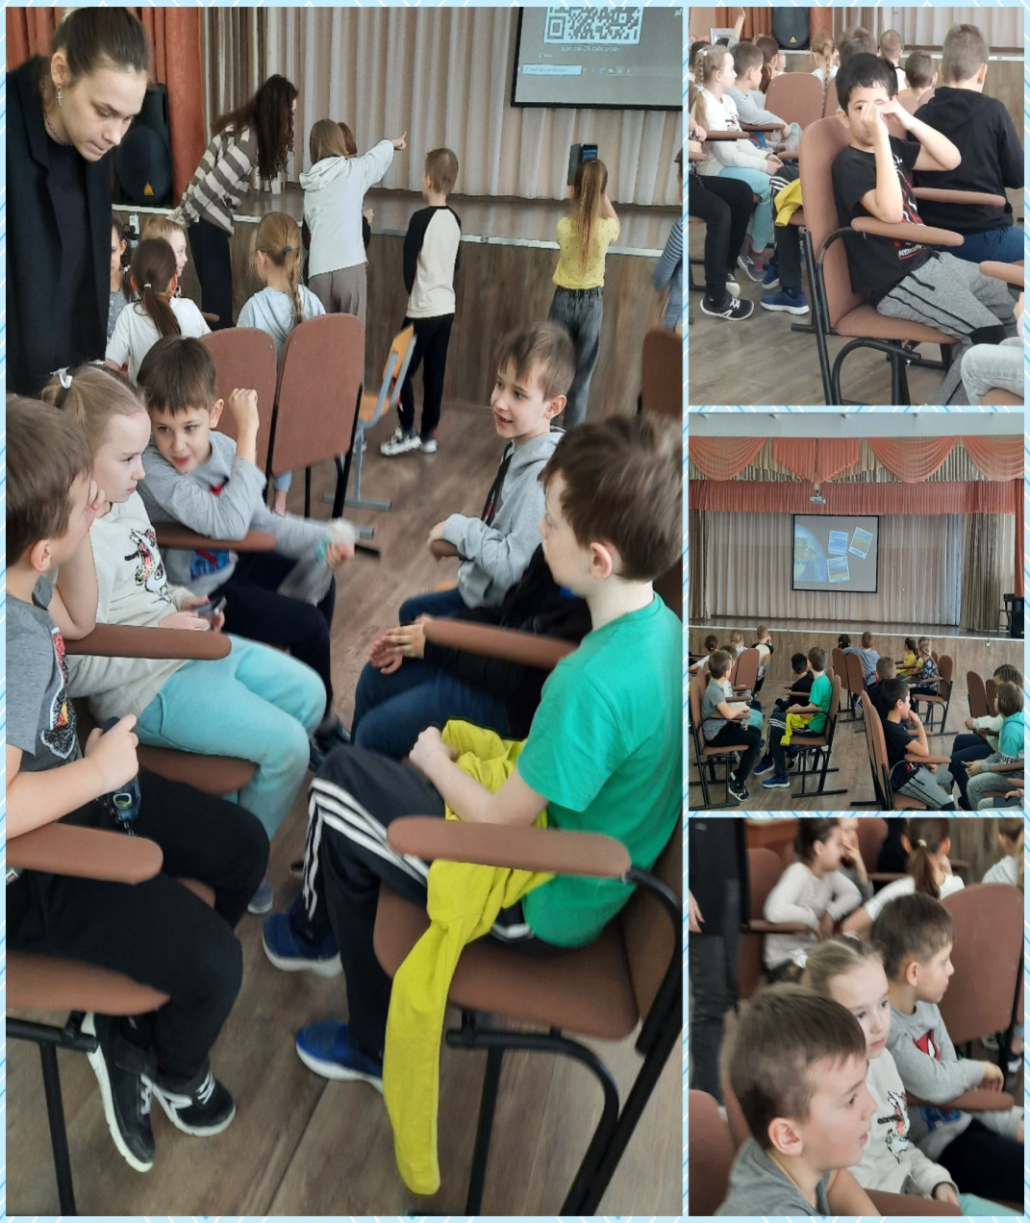
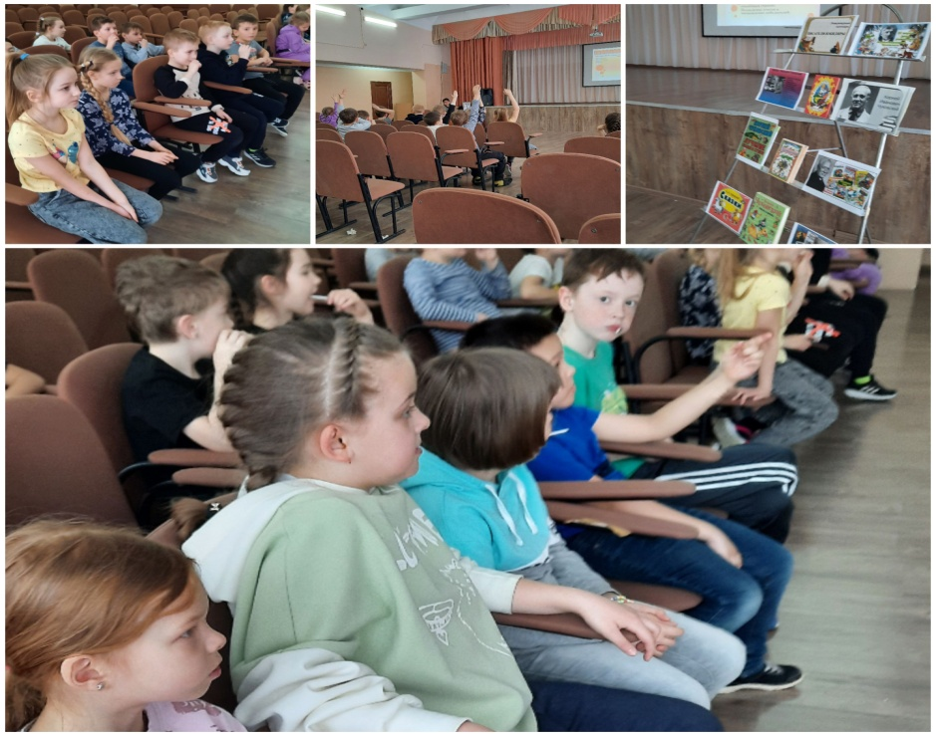
1апреля
Хорошо ли вы знаете свою страну ? Можно легко это проверить с помощью викторины « Я путешествую по России».Викторина прошла в онлайн - режиме. Было познавательно, насыщенно ,разнообразно. После обеда ребята поговорили о К.И.Чуковском. Вспомнили его замечательные сказки и стихи. Закончился день вкусняшками!

Slide 7
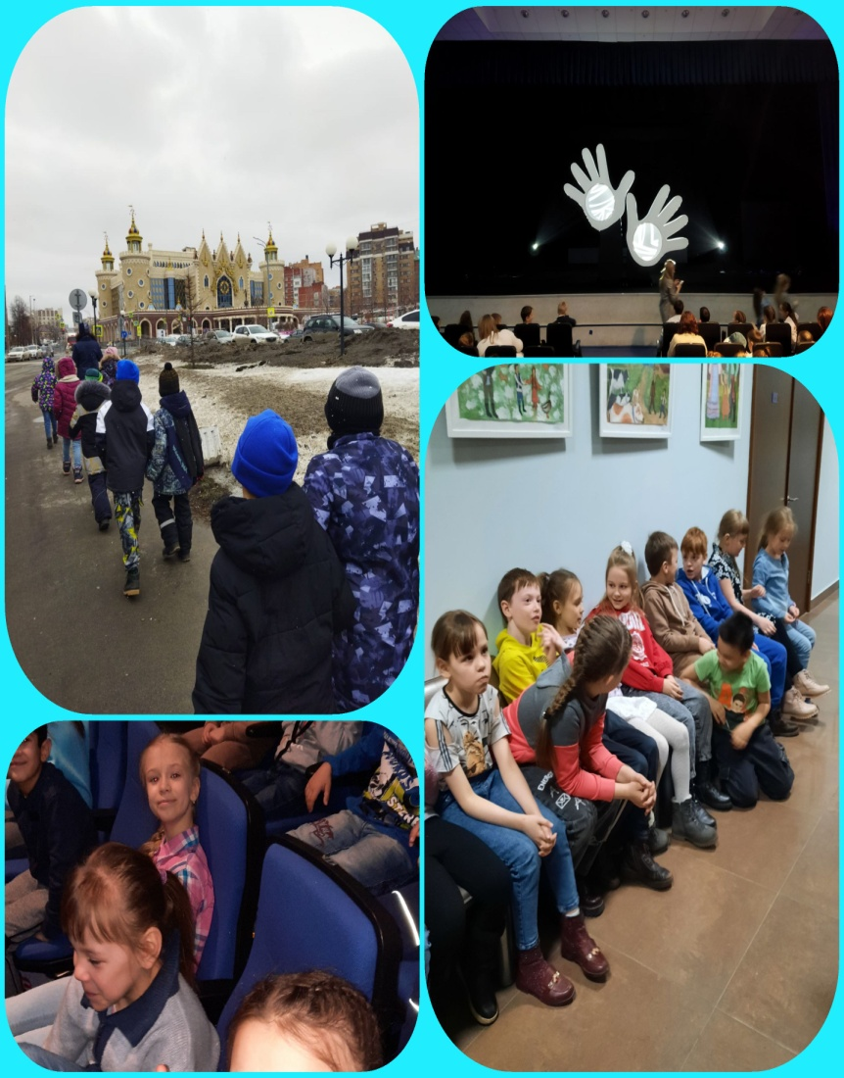
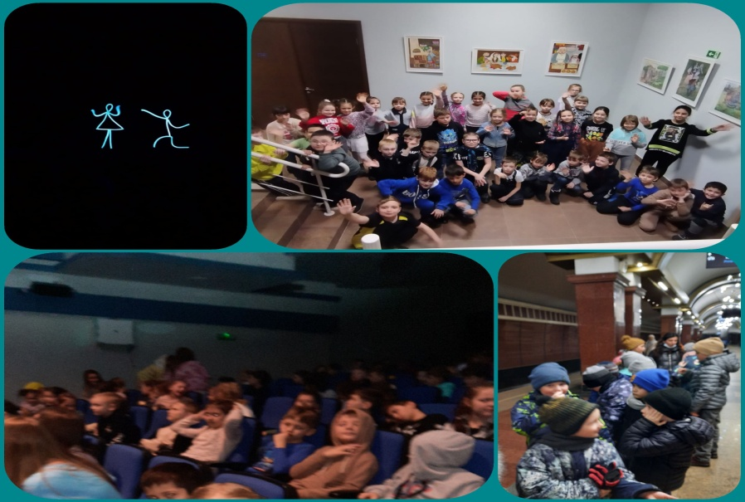
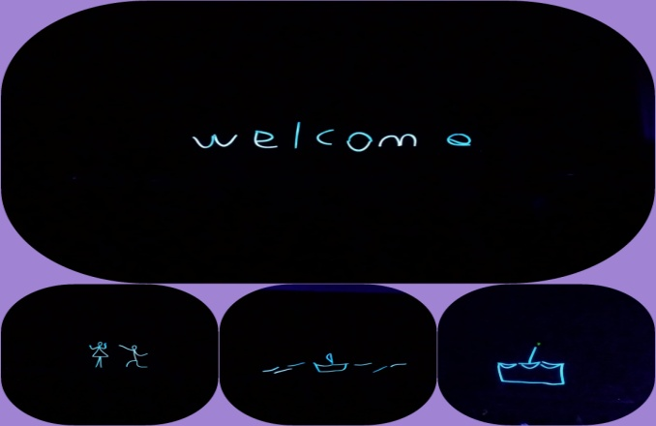
4 апреля
Любите ли вы сказку? Не знаем как вы,но мы очень!Поэтому и отправились в сказочный театр «ЭКИЯТ» Когда туда идешь,то попадаешь в сказку милую,добрую,такую знакомую… Сам спектакль смотрелся с огромным удовольствием.Ни одного зрителя от мала до велика не осталось равнодушным!!!

Slide 8
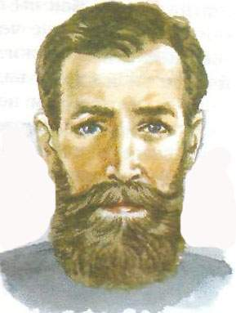
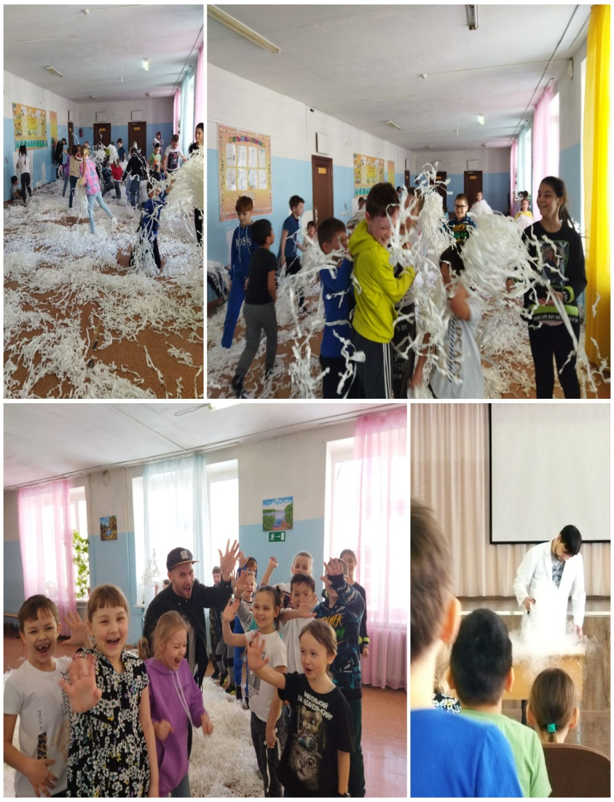
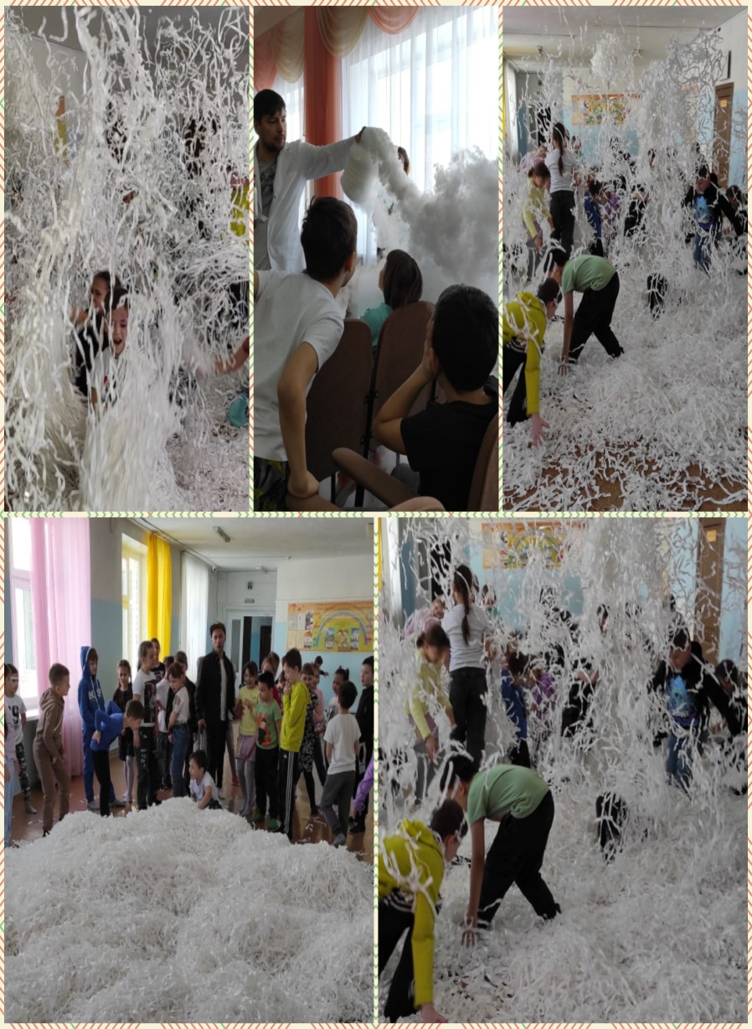

5апреля
Завершилась лагерная смена веселым и зажигательным волшебным бумажным дождем и подарками!!! Укреплению здоровья способствовали проведенные Минутки здоровья, подвижные игры и различные спортивные соревнования.

Slide 9
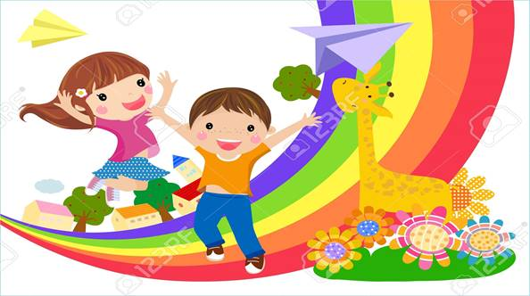
Большинство проводимых мероприятий формировали позитивный социальный опыт, способствовали гражданскому становлению, развивали творческие способности, воспитывали чувство прекрасного, патриотизма и каждый день пребывания в лагере был полон эмоций, насыщен мероприятиями и зарядом бодрого настроения... В целом работа лагеря была активной и весьма плодотворной.

